Slide 1
МІНІСТЕРСТВО ОСВІТИ І НАУКИ
ЛЬВІВСЬКИЙ НАЦІОНАЛЬНИЙ УНІВЕРСИТЕТ ІМЕНІ ІВАНА ФРАНКА
ФАКУЛЬТЕТ УПРАВЛІННЯ ФІНАНСАМИ ТА БІЗНЕСУ
Кафедра цифрової економіки та бізнес-аналітики
КУРСОВА РОБОТА
З дисципліни
«Проектування та адміністрування БД і СД»
На тему: «Інформаційна система фотосалону»
Підготувала:
Студентка групи УФЕ-31с
Стець Софія
Львів – 2020

Slide 2


Актуальність теми:
На сьогоднішній день сучасні організації, що надають будь-які послуги, вже неможливо уявити без застосування інформаційних технологій. Адже, автоматизація процесу управління і контролю стала закономірним етапом розвитку таких структур.
Тема курсової роботи є актуальною, так як інформаційні системи охоплюють більшість аспектів роботи фотосалонів. База даних має зручний інтерфейс с користувачем. Завдяки цьому користувач може зручно виконувати пошук інформації яка його зацікавить.

Slide 3

Мета:
Розробка бази даних, яка забезпечує роботу з інформацією, що стосується структури фотосалону.
Об’єкт дослідження:
Інформаційна система, що базується на таких технічних засобах, як PHP, MySQL, JavaScript, CSS та HTML.
Предмет дослідження:
Проектування бази даних та створення інформаційної системи автоматизації обліку клієнтів фотосалону.

Slide 4

Завданнями курсової роботи є: систематизація, закріплення і розширення теоретичних та практичних знань зі створення баз даних та розробки сайту для фотосалону.
Для досягнення поставлених цілей необхідно вирішити наступні завдання:
1. розглянути предметну область;
2. реалізувати проектування предметної області;
3. створити програмний продукт для роботи в сфері фотосалонів.

Slide 5


АНАЛІЗ ВИМОГ
Постановка завдання: створення веб-сайту, який буде містити у собі базу даних, що стосується діяльності фотосалону. З можливістю введення, редагування та збереження інформації про клієнтів, а також використанням запитів для спрощеної роботи.
Варіанти використання веб-сайту:
Користувач Адміністратор

Slide 6
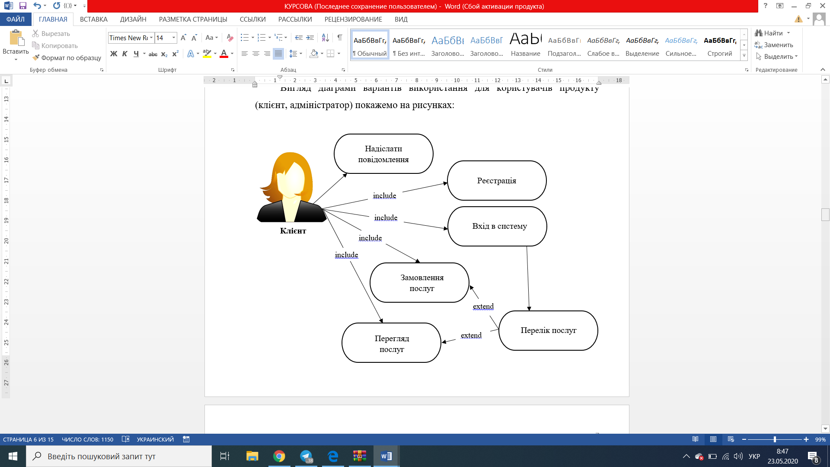
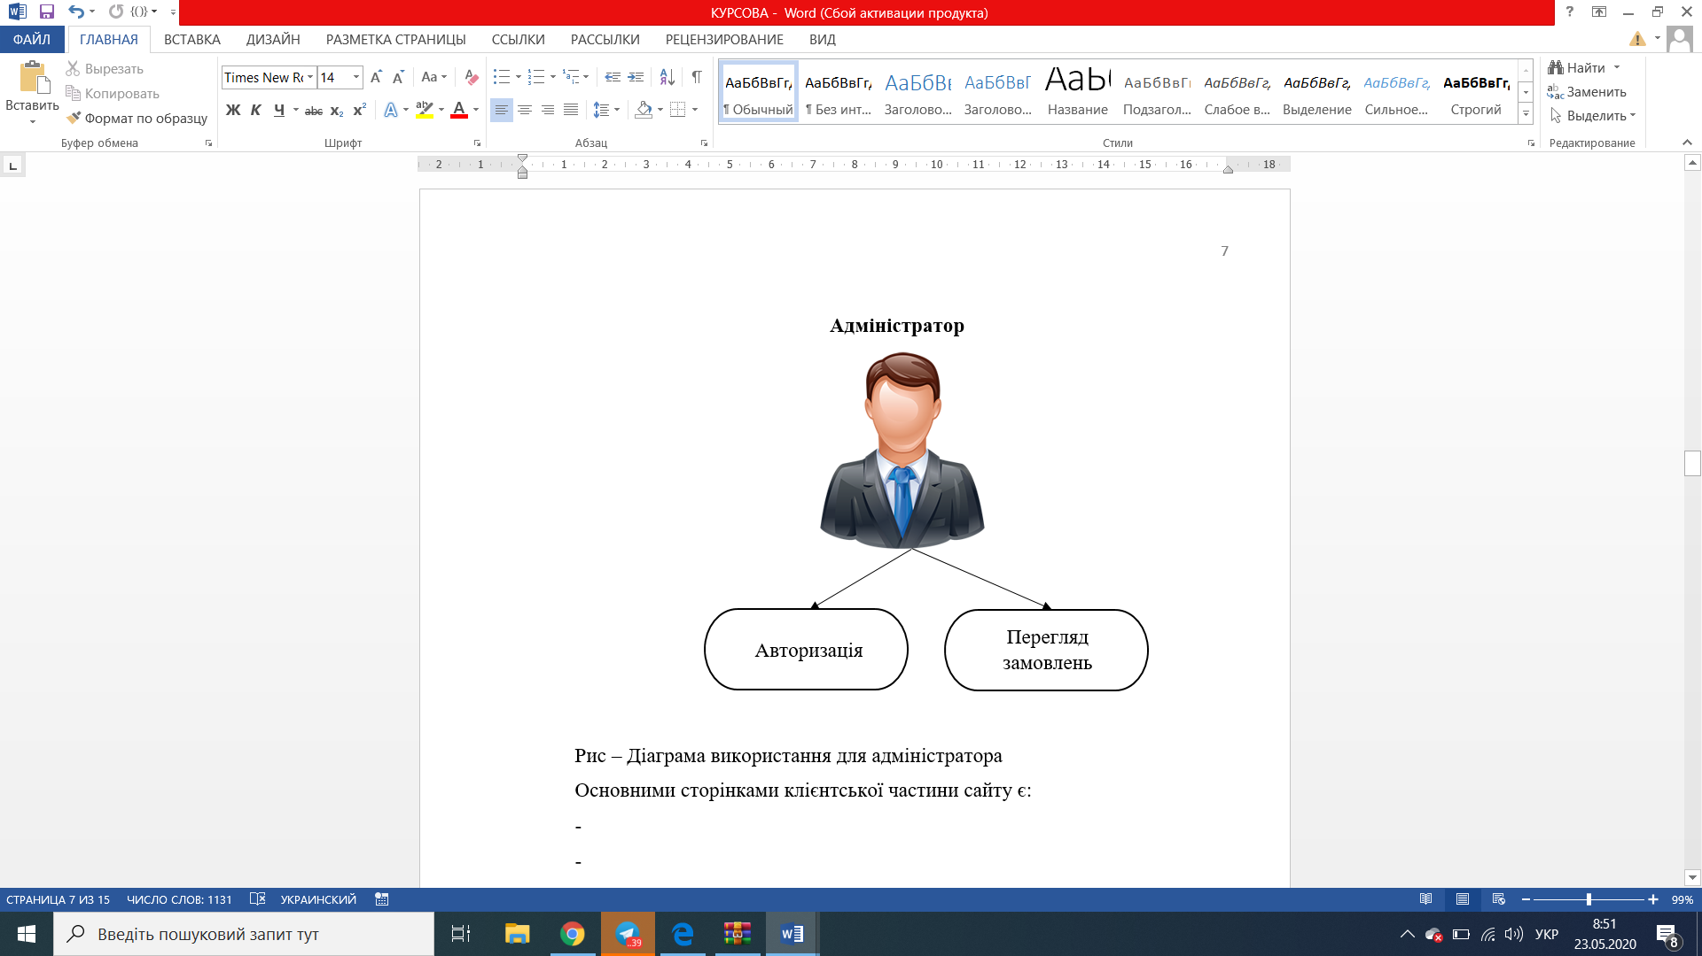
Варіанти використання
сайту для користувача:
Варіанти використання
сайту для адміністратора:

Slide 7
РОЗРОБКА БАЗИ ДАНИХ
Створення бази даних здійснено на основі вільної системи керування реляційними базами даних - MySQL.
Можливості сервера MySQL:
простота у встановленні та використанні;
підтримується необмежена кількість користувачів, що одночасно працюють із БД;
кількість рядків у таблицях може досягати 50 млн.;
висока швидкість виконання команд;
наявність простої і ефективної системи безпеки.

Slide 8
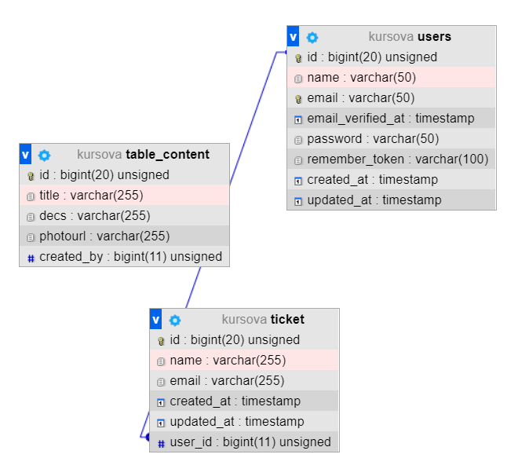
Основними таблицями нашої бази даних є:
Таблиця користувачів;
Резервування;
Наповнення сайту.
Діаграма сутностей та зв’язку

Slide 9
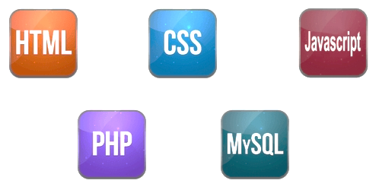
РОЗРОБКА ВЕБ-САЙТУ
У ході створення web-системи використовувались такі технології:
MySQL — система керування та роботою з базами даних, яка характеризується високою швидкістю, надійністю та простотою у використанні. MySQL надає великий набір функціональних можливостей, які мають безпечне середовище для зберігання, редагування та отримання даних;
PHP — мова програмування, яка дозволяє генерувати HTML-сторінки на стороні сервера;
JavaScript — динамічна, об’єктно-орієнтована мова програмування, яка надає можливість коду виконуватись на стороні клієнта, взаємодіяти із користувачем, обмінюватись даними із сервером, змінювати зовнішній вигляд web-сторінки;
CSS — спеціальна мова стилю сторінок, що використовується для опису їхнього зовнішнього вигляду. Самі ж сторінки написані мовами розмітки даних. CSS є основною технологією всесвітньої павутини, поряд із HTML та JavaScript;
HTML — стандартна мова розмітки веб-сторінок в Інтернеті. Більшість веб-сторінок створюються за допомогою цієї мови. Документ HTML оброблюється браузером та відтворюється на екрані у звичному для людини вигляді.

Slide 10
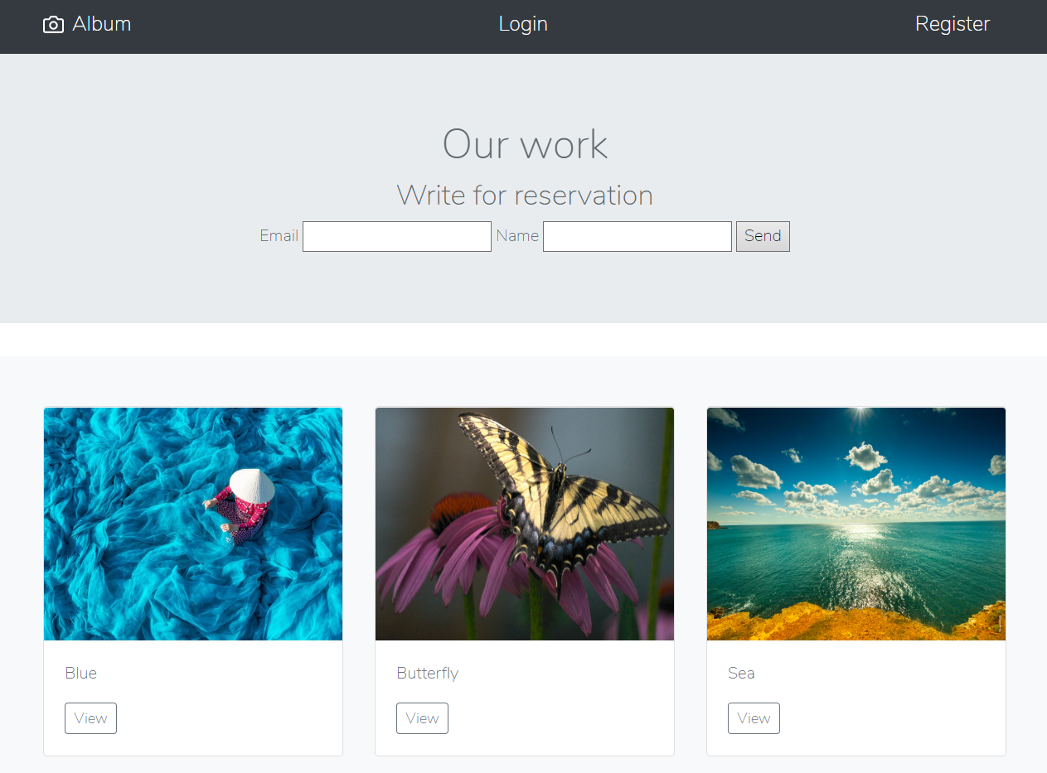
Головна сторінка сайту

Slide 11
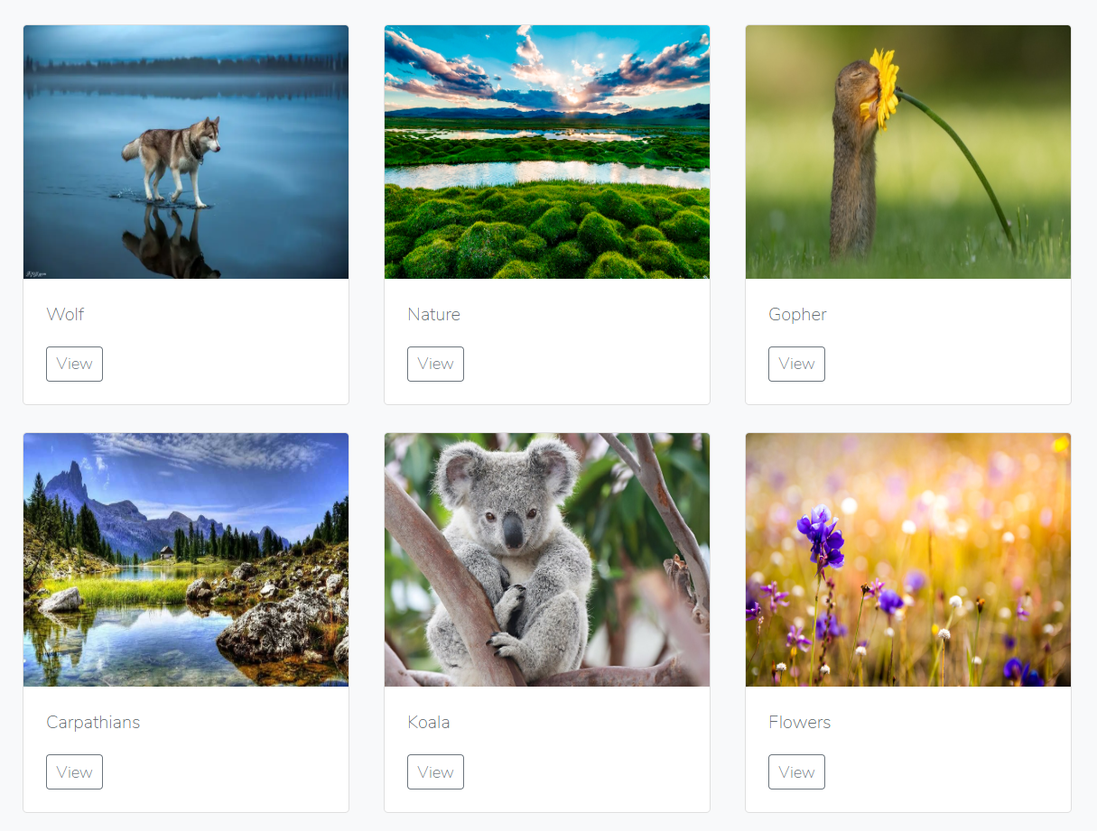
Портфоліо фотосалону

Slide 12
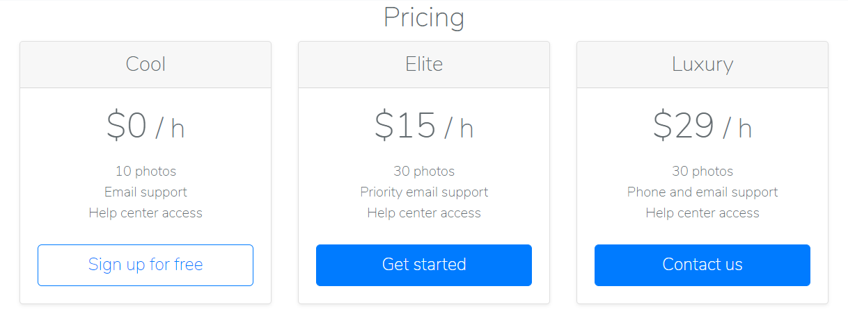
Послуги фотосалону

Slide 13
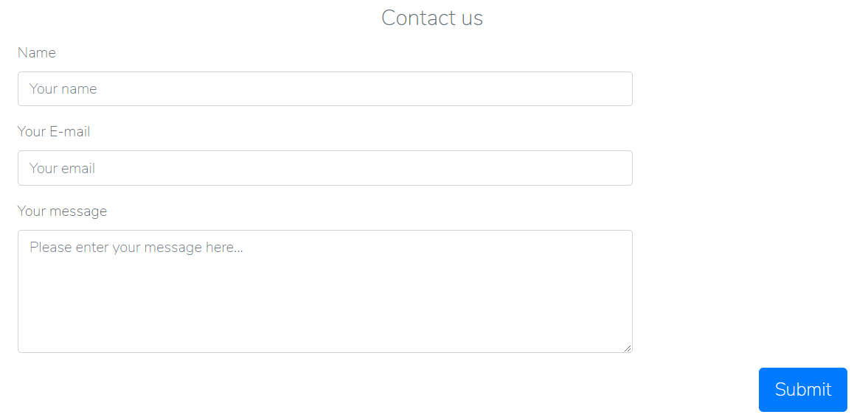
Форма зв’язку клієнта з менеджером фотосалону

Slide 14
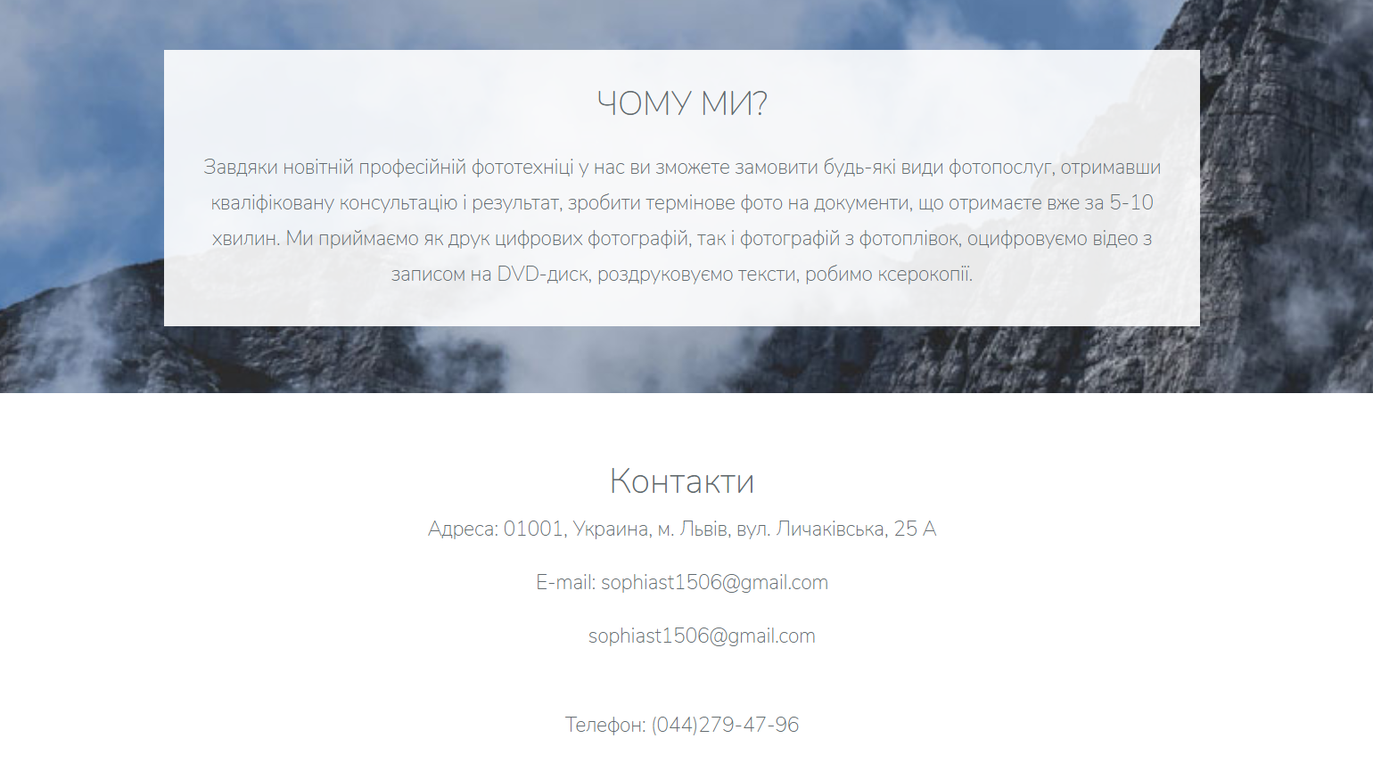

Slide 15
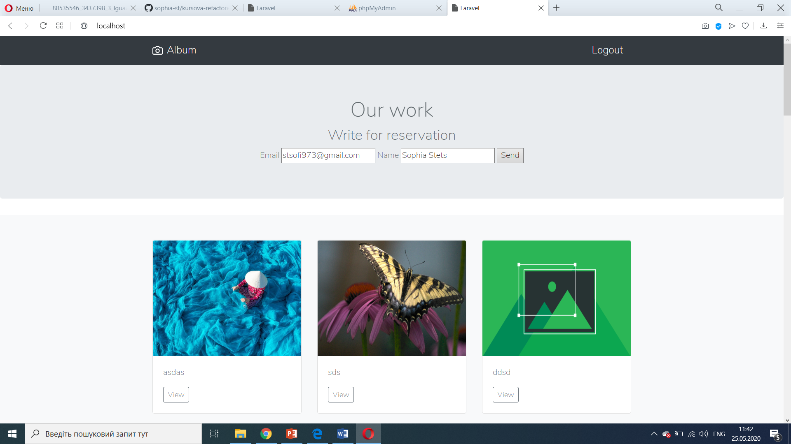
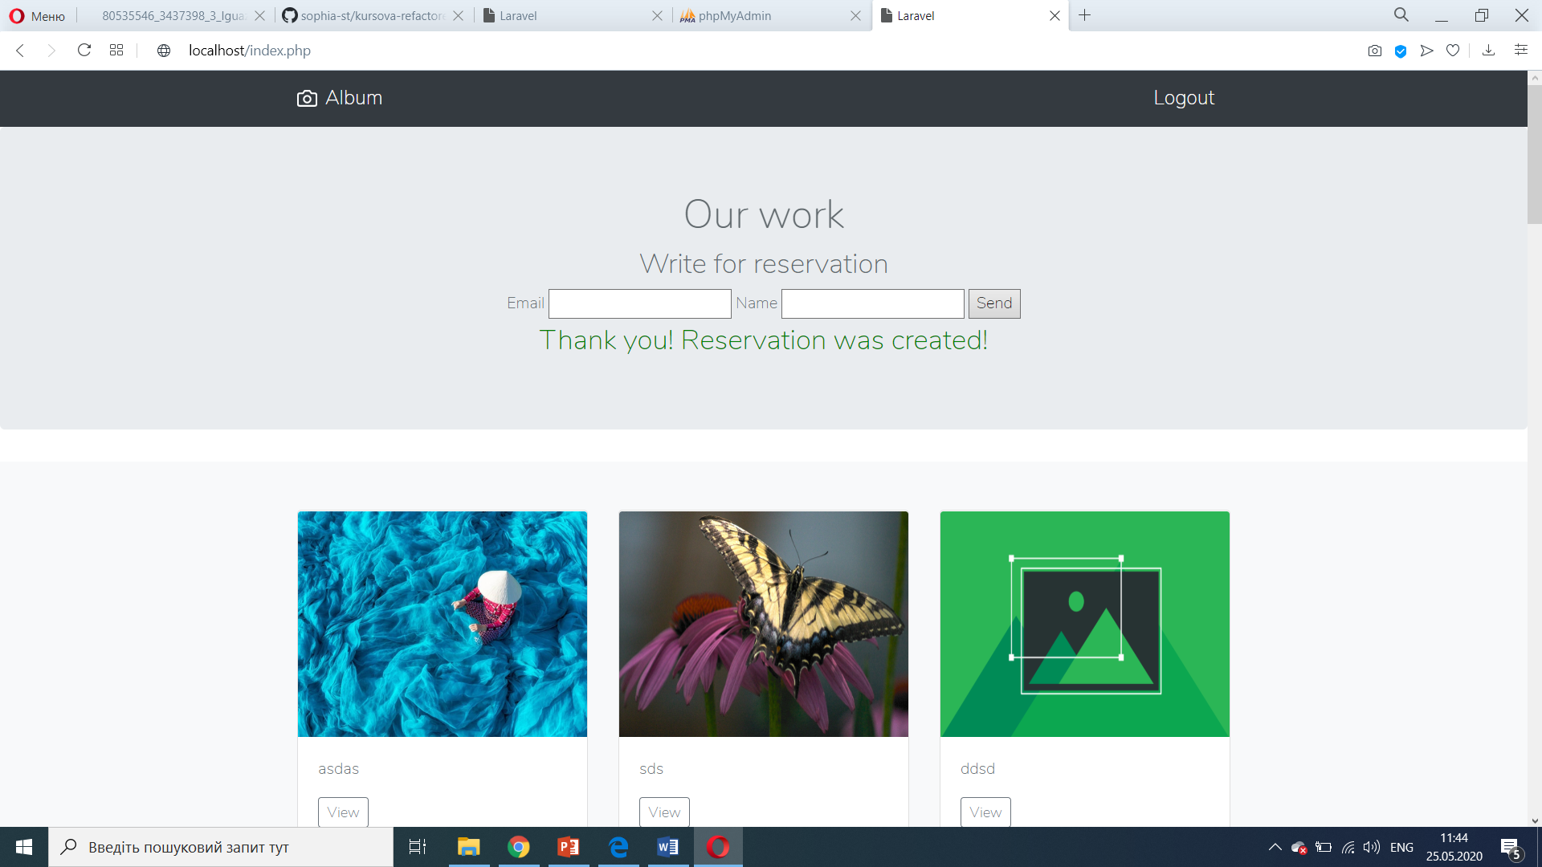
Форма для резервування

Slide 16
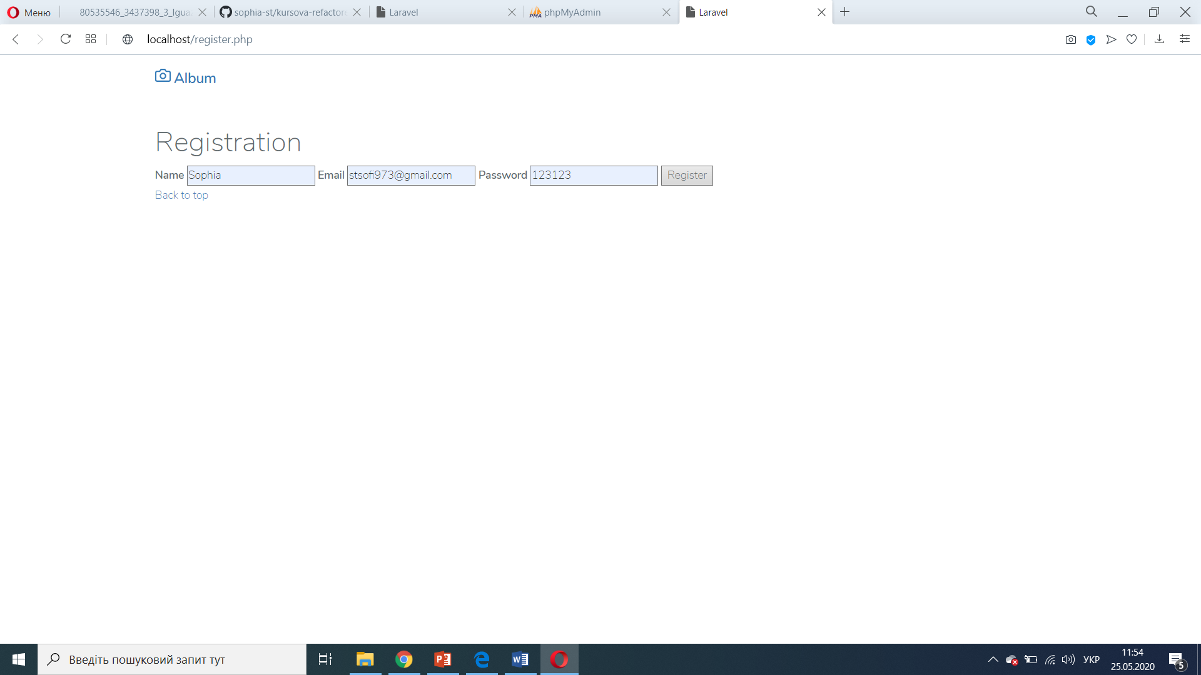
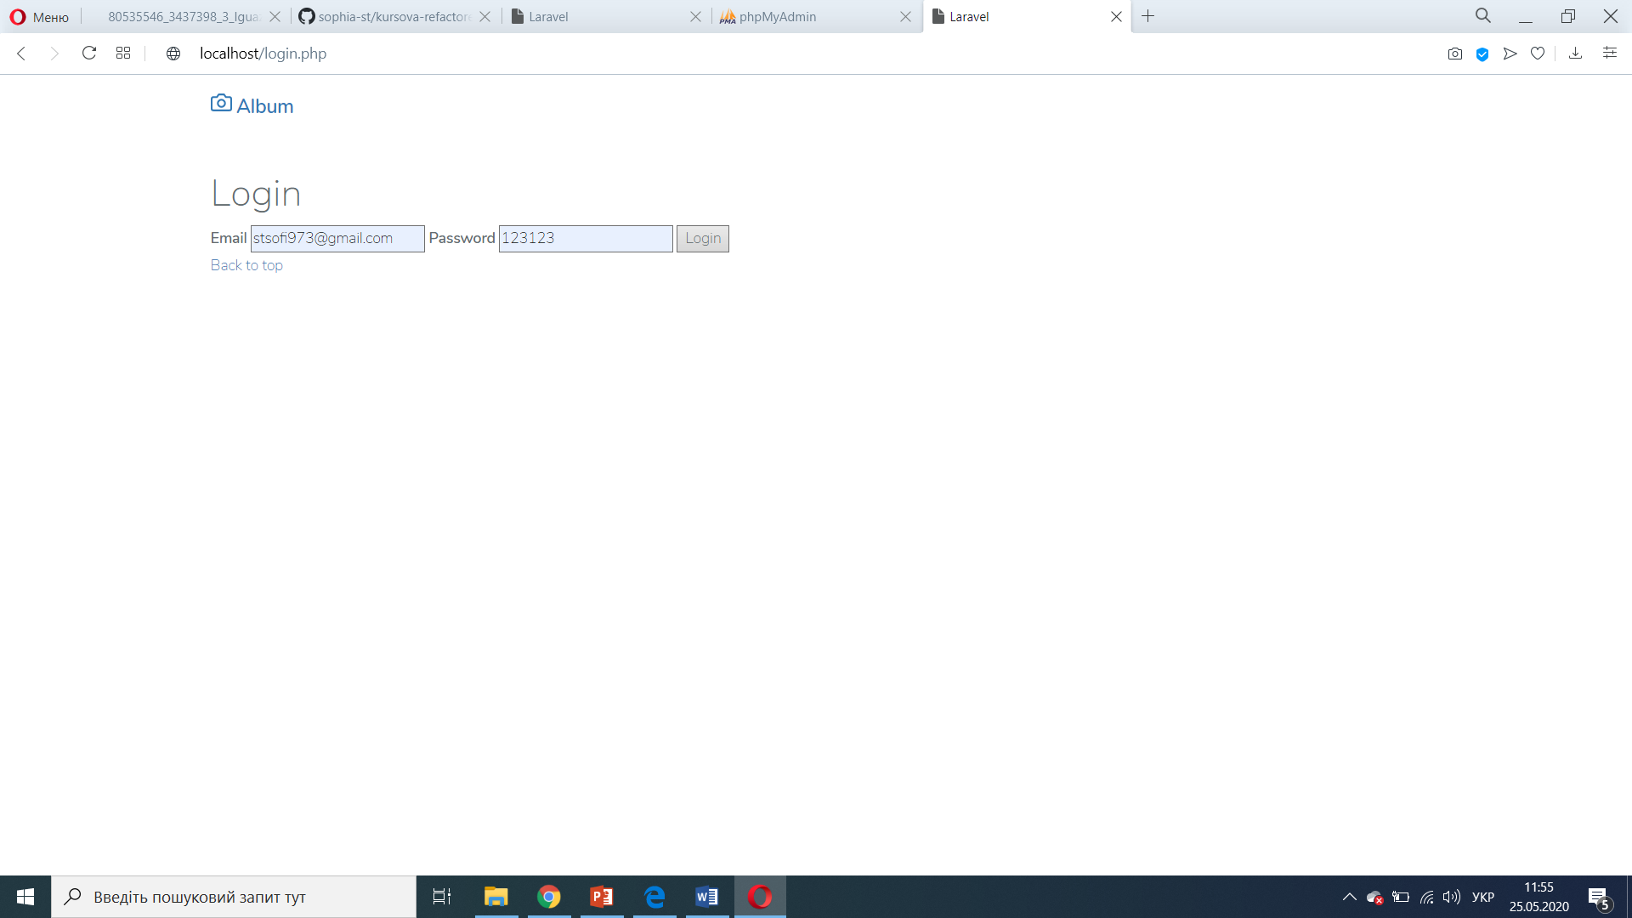
Форма для реєстрації
Форма для входу на сайт

Slide 17
ВИСНОВКИ
Отже, відповідно до поставленої мети в ході виконання роботи були отримані наступні результати:
виконано дослідження предметної області;
виконано проектування бази даних.
Практичним завданням курсової роботи є розробка веб-сайту для фотосалону. Метою роботи є створення програмного продукту, який дозволить клієнтам здійснення перегляду та замовлення послуг фотосалону.
Система розроблена з метою економії часу при виконанні різних операцій з інформацією, наприклад, введення, переміщення, зміна даних, складання і роздруківка звітів.
Таким чином, можна зробити висновок, що всі завдання курсового проектування вирішені і його мета досягнута.

Slide 18
Дякую за увагу!

